Slide 1
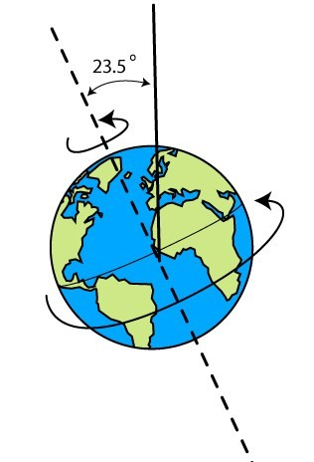

1. VRTENJE - ROTACIJA

Slide 2
https://www.youtube.com/watch?v=ixdNBUyBJbA

Slide 3
Zemlja se vrti okoli svoje osi v nasprotni smeri urinega kazalca.
En cel krog naredi v enem dnevu oz. 24-ih urah.
Stran, na katero sije Sonce, ima dan, nasprotna stran od Sonca pa ima noč.

